Slide 1

ÖZEL EĞİTİM VE REHBERLİK HİZMETLERİ GENEL MÜDÜRLÜĞÜ
ÖZEL YETENEKLERİN GELİŞTİRİLMESİ DAİRE BAŞKANLIĞI
ÖZEL YETENEKLİ ÖĞRENCİLER
VE
BİLİM VE SANAT MERKEZLERİNE (BİLSEM)
ÖĞRENCİ YÖNLENDİRİRKEN DİKKAT EDİLMESİ GEREKENLER

Slide 2
2018-2019 BİLİM VE SANAT MERKEZLERİ ÖĞRENCİ SEÇİM TAKVİMİ
12-16 Kasım 2018 | İl tanılama sınav komisyonlarının oluşturulması
19-30 Kasım 2018 | Bilim ve sanat merkezlerine öğrenci seçimi ile ilgili işlemler hakkında bilgilendirme toplantılarının yapılması
03-14 Aralık 2018 | Sınıf öğretmenleri tarafından e-okul Yönetim Bilgi Sistemi üzerinden öğrenci gözlem formlarının doldurulması
17-21 Aralık 2018 | Gözlem formu doldurulan öğrencilerin http://www.meb.gov.tr internet adresinden ilan edilmesi ve gerekli düzeltmelerin yapılması
24 Aralık 2018 04 Ocak 2019 | İl tanılama sınav komisyonları tarafından grup tarama uygulaması randevularının verilmesi
08 Ocak 2019 | Grup tarama uygulamasına girecek öğrencilerin giriş belgelerinin e-okul Yönetim Bilgi Sistemi üzerinden yayımlanması
19 Ocak 2019 24 Mart 2019 | Grup tarama uygulamalarının yapılması
29 Mart 2019 | Grup tarama uygulama sonuçlarının http://www.meb.gov.tr adresinden ilan edilmesi
01-05 Nisan 2019 | Grup tarama uygulama sonuçlarına itiraz başvurularının alınması
08-12 Nisan 2019 | Grup tarama uygulama sonuçlarına yapılan itirazların değerlendirilmesi
02-12 Nisan 2019 | İl tanılama sınav komisyonları tarafından bireysel değerlendirme randevularının verilmesi
16 Nisan 2019 | Bireysel değerlendirmeye alınacak öğrencilerin giriş belgelerinin e-okul Yönetim Bilgi Sistemi üzerinden yayımlanması
22 Nisan 2019 12 Temmuz 2019 | Bireysel değerlendirmelerin yapılması
19 Temmuz 2019 | Kayıt hakkı kazanan öğrencilerin www.meb.gov.tr adresinden duyurulması
22-26 Temmuz 2019 | Bireysel değerlendirme sonuçlarına itiraz başvurularının alınması
29 Temmuz 2019 09 Ağustos 2019 | Bireysel değerlendirme sonuçlarına yapılan itirazların değerlendirilmesi
19 Ağustos 2019 06 Eylül 2019 | Kayıt hakkı kazanan öğrencilerin kayıt işlemlerinin gerçekleştirilmesi

Slide 3

Bilim ve Sanat Merkezi Nedir ?
“Bilim ve sanat merkezi, okul öncesi, ilköğretim ve ortaöğretim çağındaki özel yetenekli çocuk ve öğrencilerin bireysel yeteneklerinin farkında olmalarını ve kapasitelerini geliştirerek en üst düzeyde kullanmalarını sağlamak amacıyla açılmış olan bağımsız özel eğitim kurumudur.”
Milli Eğitim Bakanlığının Özel Eğitim ve Rehberlik Hizmetleri Genel Müdürlüğüne bağlı olarak çalışmalarını sürdürürler.

Slide 4
Bilim ve Sanat Merkezleri
Özel yetenekli öğrencilere kendi potansiyellerini anlamaları, kendilerine ve topluma katkıda bulunabilmeleri için okullarda verilen eğitimi zenginleştiren ve farklılaştıran bir eğitim programı sunan bilim ve sanat merkezleri, 81 ilde 135 merkezde hizmet vermektedir.

Slide 5
Bilsem Ne Değildir?
Okul değildir.
Takviye kursu değildir.
Etüt merkezi değildir.
Dershane değildir.
Özel okul değildir.
OKUL’da | BİLSEM’de
Ders vardır. | Zenginleştirilmiş etkinlik vardır.
Sınıf vardır. | Atölye/birim vardır.
Sınıf düzeyi vardır. | Program düzeyi vardır.
Diploma vardır. | Program tamamlama sertifikası vardır.
Örgün eğitim kurumudur. | Özel eğitim kurumudur.
Öğretmenler ders yürütülür. | Danışmanlarla program tamamlanır.
Toplu öğretim yapılır. | Bireyselleştirilmiş eğitim planı uygulanır.
Sınıf rehber öğretmeni kavramı vardır. | Danışman öğretmen (Mentör) kavramı vardır.

Slide 6
BİLSEM deki eğitim süresi öğrencinin kuruma kayıt yaptırması ile başlamakta olup, orta öğretimi tamamlaması ile sona ermektedir.
Eğitim programları sonunda ve eğitimin tamamlanması neticesinde yönerge gereği öğrencinin aldığı eğitimleri gösteren bir belge verilir.
BİLSEM’ e öğrenci okul dışı zamanlarda gelir.
Öğrencinin % 30 devamsızlık hakkı vardır.
Her ders/etkinlik/yetenek atölyesi saati 40 dakika olarak planlanır ve uygulanır.

Slide 7
Bilim ve Sanat Merkezleri, Milli Eğitim Bakanlığı Özel Eğitim ve Rehberlik Hizmetleri Genel Müdürlüğüne bağlıdır.
İşleyişi 07.07. 2018 tarihinde yürürlüğe giren Özel Eğitim Hizmetleri Yönetmeliği’ne göredir..
Bilim ve sanat merkezlerine ve özel yetenekli bireylere yönelik bilgileri ve güncellemeleri bu adreslerden takip edebilirsiniz:
http://orgm.meb.gov.tr/

Slide 8
BİLSEM DÖNEMLER PİRAMİDİ
Resim-Müzik Yetenek Alanı
Genel Zihinsel Alan
Ortaöğretimden mezun olana kadar (Haftalık ders saati aralığı 2-8)
PROJE ÜRETİMİ (PD)
  Ortaöğretimden mezun olana kadar (Haftalık ders saati aralığı 2-8)
  4 Yıl Boyunca (Haftalık ders saati aralığı 4-12)
ÖZEL YETENEKLERİ GELİŞTİRME (ÖYG)
  2 Yıl Boyunca (Haftalık ders saati aralığı 4-12)
BİREYSEL YETENEKLERİ FARKETTİRME (BYF)
  3 Yıl Boyunca (Haftalık ders saati aralığı 4-12)
DESTEK EĞİTİMİ DÖNEMİ
  2.-3.Sınıf (2 yıl haftada 4-12 saat)
  4.-5.Sınıf (En az 1 yıl haftada 4-12 saat)
  (20 saat)
UYUM DÖNEMİ
  (20 saat)

Slide 9
Bilim ve Sanat Merkezine Öğrenci Seçimi Nasıl Yapılır ?(Tanılama)
Aday Gösterme: İlk aşamada öğrenci okulundaki sınıf öğretmeni tarafından BİLSEM’E aday gösterilir.
Grup Taraması: Aday gösterilen öğrenciler belirlenen yer ve zamanda Grup Taramasına alınırlar.
Bireysel İnceleme: Grup taramasında yeterli performansı gösteren öğrenciler Bireysel İncelemeye alınırlar.
Kayıt ve Yerleştirme: Bireysel inceleme ve değerlendirme sonuçlarına göre sıralanan öğrenci listesi Özel Eğitim ve Rehberlik Hizmetleri Genel Müdürlüğüne gönderilir. Genel Müdürlükçe yapılacak değerlendirme sonucunda uygun bulunan liste onaylandıktan sonra kayıt hakkı kazananlar Bilim Sanat Merkezine kaydedilir.

Slide 10
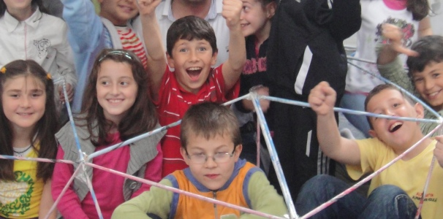
Özel Yetenekli Birey
Özel yetenekli birey: Yaşıtlarına göre daha hızlı öğrenen, yaratıcılık, sanat, liderliğe ilişkin kapasitede önde olan, özel akademik yeteneğe sahip, soyut fikirleri anlayabilen, ilgi alanlarında bağımsız hareket etmeyi seven ve yüksek düzeyde performans gösteren bireylerdir.
  (7 Temmuz 2018 ÖEHY)

Slide 11

Toplumu Oluşturan Bireylerin;
%95’inin normal zeka,
%3’ünün normal zekanın altı,
% 2’sinin yetenekli olduğu kabul edilmektedir.
Marland Raporu (1972)

Slide 12
Genel özellikler
Genel Zihinsel Yetenek
Görsel Sanatlar,(Resim)
Müzik

Slide 13

Özel Yetenek
Yüksek düzeyde soyut düşünebilme
Sözel ve sayısal mantık yürütme
Uzamsal ilişkiler, bellek ve sözcük akıcılığı
Yeni durumlara uyum gösterme ve yön verme
Bilgilerin hızlı, sağlıklı ve seçici olarak hatırlanması
Genel yeteneklerin çeşitli birleşimlerini sanat, liderlik, yönetim gibi performans alanlarına uygulayabilme kapasitesi

Slide 14
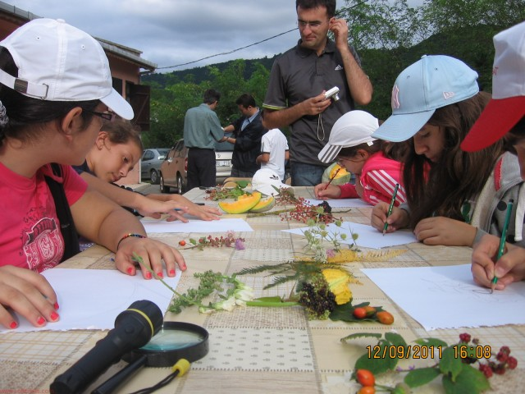
Yaratıcılık
Düşüncelerin akıcı, esnek ve özgün olması
Deneyime açık olma
Başkalarının düşünce ve ürünlerindeki yeniliğe ve değişikliğe karşı alıcı olma
Ayrıntıya, düşünce ve maddelerin estetik niteliklerine duyarlı olma

Slide 15
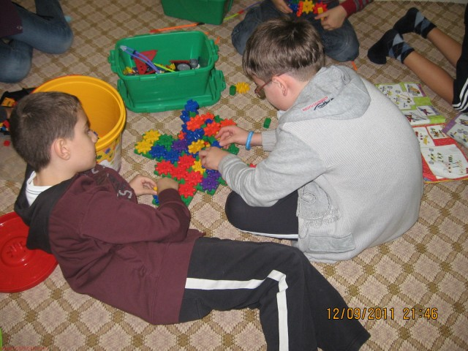
Motivasyon
Belirli bir problem veya çalışma alanına karşı yüksek düzeyde ilgi, heves, hayranlık, bağlılık duyma kapasitesi,
Azimli, sabırlı, kararlı olma, çok çalışabilme ve kendini belirli bir işe adayabilme kapasitesi,
Önemli bir işin üstesinden gelebileceğine
ilişkin özgüvene ve başarma
güdüsüne sahip olma.

Slide 16
Özel Yetenekli Birey
21. yüzyılın bilgi ve yaratıcılığa dayalı rekabet dünyasında özel yetenekliler bilim, teknoloji, sanat, iş ve hizmet alanlarında, genel anlamda uygarlığa katkıda bulunabilecek bireylerdir.
Dünyadaki hızlı değişimler; eğitim ve iş piyasasında yaratıcı ve problem çözme yeteneği güçlü bireylerin önemini daha da arttırmaktadır.

Slide 17
Zihinsel Özellikleri
Çeşitli alanlarda özel yetenekleri vardır.
Yoğun motivasyon gösterebilirler.
Gelişim basamaklarını yaşıtlarından önce tamamlarlar.
Sürekli soru sorarlar, meraklıdırlar.
Ayrıntılara dikkat ederler.
Kendisinin seçtiği konuda veya ilgi alanlarında bağımsız çalışabilirler.
Çabuk ve kolay öğrenirler, kavrama ve akılda tutma süreleri yüksektir.
Birbirini takip eden konular, olaylar dizisi karşısında sonraki adımı tahmin edebilirler.
Derin ve geniş ilgi alanlarına sahiptirler.
Bir alanda öğrendiği konu ile bir başka alanda öğrendiği onu arasında akla yatkın ilişkiler kurabilirler.
Kelime dağarcıkları zengindir.

Slide 18
Sosyal Alandaki Özellikleri
Kendilerine güvenir, kolaylıkla sorumluluk alabilirler.
Yeni ve değişik durumlara kolay ve çabuk uyarlar.
Sosyal etkinliklere katılmaktan hoşlanırlar.
Duyarlıdırlar; empati yetenekleri gelişmiştir.
Grup içinde lider olurlar.
Grubun ilerisindedirler; yetişkinlerle iletişime girmeyi tercih ederler.
Başkalarıyla kolayca işbirliği yaparlar.
Genelde alçak gönüllüdürler; başkalarına yardım etmekten hoşlanırlar.
Sınıf arkadaşları tarafından yeni fikir, bilgi kaynağı ve grup lideri olarak görülürler.

Slide 19
Müzik Alanındaki Yetenek Özellikleri
Ritim ve melodiye diğer çocuklardan fazla tepkide bulunurlar.
Müzik parçaları bestelemeye büyük istek ve çaba gösterirler,
Başkaları şarkı söylerken onlara katılmaktan hoşlanırlar.
Duygu ve düşüncelerini anlatmak için sık sık müziği araç olarak kullanırlar.
Çeşitli müzik aletleri ile ilgilenir, onları çalmayı denerler.
Dinlediği şarkıyı kısa zamanda öğrenir, anlamlı ve uygun şekilde söylerler.

Slide 20
Resim Alanındaki Yetenek Özellikleri
Çeşitli konularda ve diğer çocukların yaptığından değişik çizimler yaparlar.
Resimlere derinlik verir ve parçalar arasında uygun oranlar kullanırlar.
Resim yapmayı ciddiye alır ve bundan haz duyar ve buna çok zaman harcarlar.
Diğer insanların yaptığı resim çalışmalarına ilgi duyarlar.
Diğerlerinin eleştirilerinden hoşlanır ve yeni şeyler öğrenirler.
Resmi kendi yaşantılarını ve duygularını ifade etmek için başarılı bir şekilde kullanırlar.
Çamur, sabun ve plastilin vb. yumuşak gereçlerle üç boyutlu figürler yapmaya özel bir ilgi gösterirler.

Slide 21
Matematik Alanındaki Yetenek Özellikleri
Verilerin ele alınmasında, düzenlenmesinde göze çarpan yeteneğe sahiptirler.
Orijinal yorumlar yaparlar, zihinsel işlevselliğe sahiptirler.
Yazılı iletişimden ziyade sözlü iletişimi tercih ederler.
Aynı problemi farklı yöntemlerle çözebilirler.
Olağan dışı matematiksel işlemler yapar, gayret gerektiren olağandışı problemler sorarlar.
Problemi kısa sürede çözer, uygulamaya, analize, senteze ve değerlendirmeye odaklanırlar.
Matematiği başka kategorilere entegre edebilirler.
Yanlış ve doğruyu seçme güçleri fazladır.
İlgisiz gibi görünen işlemler arasında ilgi kurarlar.

Slide 22
Fen Alanındaki Yetenek Özellikleri
Fikir ve hipotezleri test etmeye yönelik deneyler yaparlar.
Fen ve teknik araçları kullanabilir ve bunlara vakıf olurlar.
Yerinde ve yeterli veri seçer, bunlardan çıkarımlar yaparlar.
Fikirleri hem niceliksel hem de niteliksel ifade edebilirler.
Fen bilgisini toplumsal değişim için kullanır ve uygularlar.
Bilimsel gözlem, veri toplama ve yorum yapma becerileri vardır.
Problemlere yönelik duyarlılığa, yeni fikirler geliştirme yeteneğine ve değerlendirme yeteneğine sahiptirler.
Yüksek düzeyde mekanik düşünme yeteneğine sahiptirler, uzay ilişkilerine ilgi duyarlar.
Fen bilgisi konusunda otorite olan kaynakları tarar, fen raporlarını yorumlayarak bir ilgi zemini oluştururlar.

Slide 23
PARLAK MI?
ÖZEL YETENEKLİ Mİ?

Slide 24




P
A
R
L
A
K
Z
E
L
Ö
İlgilidir
Sorulara cevap verir
Yanıtları bilir
Dikkatini yoğunlaştırır.
Anlamı kavrar
Uyanıktır
Verilen işi tamamlar
İyi fikirleri vardır
Okuldan hoşlanır
Güçlü belleği vardır.
Öğrendiği kadarıyla mutlu olur
Düşünceleri anlar
Kolaylıkla öğrenir
Belli bir sırayla öğrenmekten hoşlanır
Yaşıtlarıyla olmaktan hoşlanır
Bilgiyi özümser.
Oldukça meraklıdır
Sorunun ayrıntılarını tartışır
Sorular sorar
Hem zihinsel hem fiziksel olarak katılır.
Varsayımlar ortaya atar
Keskin gözlem yapar
Projeler oluşturur
Alışılmamış tuhaf fikirleri vardır
Öğrenmeden hoşlanır
İsabetli tahminlerde bulunur
Çok fazla özeleştiri yapar.
Verilenleri zaten bilmektedir
Büyük yaştakileri ve yetişkinleri arkadaş olarak seçer
Bilgiyi değiştirip uygular

Slide 25
BİLSEM’E ÖĞRENCİ YÖNLENDİRİRKEN DİKKAT EDİLMESİ GEREKENLER
Ülkemizde ,% 2 ile %3 arasında çocuğun
özel yetenekli olduğu tahmin edilmektedir.
Öğretmenlerimiz, bu istatistiki veriden yola çıkarak sınıf mevcutlarının içerisinden öğrencileri aday göstermelidir. Bu bilgiye göre hareket etmeleri Bilim ve Sanat Merkezlerine öğrenci seçimlerinin daha sağlıklı işlemesini sağlayacaktır.
DİKKAT: Ancak Öğretmenlerimizin sınıflarında Bilim ve Sanat Merkezine aday gösterecek öğrencilerin bulunmama ihtimali de vardır.

Slide 26


2018-2019
EĞİTİM ÖĞRETİM YILI BİLSEM ÖĞRENCİ TANILAMA SÜRECİ

Slide 27
2018-2019 eğitim öğretim yılında ilkokul 1, 2 ve 3. sınıfa devam edip genel zihinsel, görsel sanatlar ve müzik yetenek alanlarında akranlarından ileri düzeyde farklılık gösterdiği düşünülen öğrencilerin sınıf öğretmenleri tarafından gözlem formlarının doldurulması ile öğrenci seçim süreci başlayacaktır.
1. 2. ve 3. Sınıflar

Slide 28
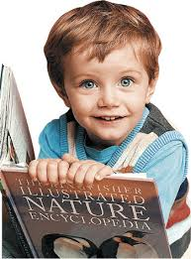
Sınıf Öğretmenleri Tarafından Aday Gösterilecek Öğrencilerin Yetenek Alanlarına Göre
Görsel Sanatlar,
Müzik Yetenek,
Genel Zihinsel Yetenek
Gözlem Formları 3 – 14 Aralık 2018 Tarihleri Arasında E-Okul Sistemi Üzerinden Doldurulacaktır.
ÖNEMLİ: Tanılama takviminde belirtilen gözlem formlarının doldurulma süresi geçtikten sonra aday gösterme işlemi yapılamayacaktır.

Slide 29

Bir Öğrenci
En Fazla İki Yetenek Alanından
Aday Gösterilebilecektir.
Genel Zihinsel Yetenek- Görsel Sanatlar,
Genel Zihinsel Yetenek-Müzik,
Görsel Sanatlar-Müzik.
ÖNEMLİ:Öğrenci bir önceki eğitim öğretim yılında bir yetenek alanından BİLSEM’e kayıt hakkı kazanmış ise bu yıl da başka bir yetenek alanından aday gösterilebilir.

Slide 30

Gözlem formu doldurulduktan ve kaydetme işlemi tamamlandıktan sonra raporlama butonuna tıklanıp öğrencinin aday gösterildiği yetenek alanları ile ilgili 2 çıktı alınacak ve bu belgeler aday gösteren sınıf öğretmeni ile okul idarecisi tarafından imzalanacaktır.
Okul idaresi raporun bir örneğini imza karşılığında veliye teslim edecek, bir örneğini okulda muhafaza edecektir.

Slide 31

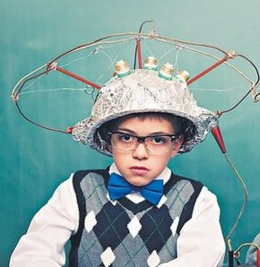
Aday gösterilen ve e-okul Yönetim Bilgi Sistemi üzerinden gözlem formu doldurulan öğrencilerin hangi yetenek alanından aday gösterildiği
17-21 Aralık 2018 Tarihleri Arasında www.meb.gov.tr İnternet Adresinden Yayınlanacaktır.

Slide 32
DÜZELTME İŞLEMLERİ
Öğrencinin aday gösterildiği yetenek alanlarında bir değişiklik yapılması söz konusu ise gerekli düzeltmelerin 17-21 Aralık 2018 tarihleri arasında e-okul Yönetim Bilgi Sistemi (İlkokul Ortaokul Kurum İşlemleri/Bilim ve Sanat Merkezi Öğrencileri/Bilim ve Sanat Merkezlerine Öğrenci Seçimi Gözlem Formu) üzerinden yapılması gerekmektedir.
Belirtilen tarihten sonra öğrencinin yetenek alanı ile ilgili herhangi bir değişiklik yapılması söz konusu olmayacaktır.

Slide 33

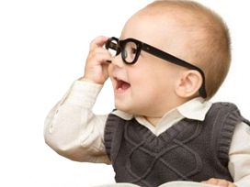
E-OKUL SİSTEMİNDE ÖĞRENCİNİN ADAY GÖSTERİLMESİ

Slide 34

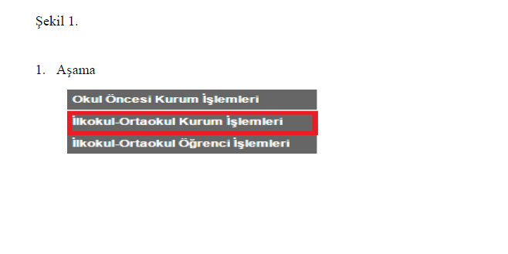

Slide 35

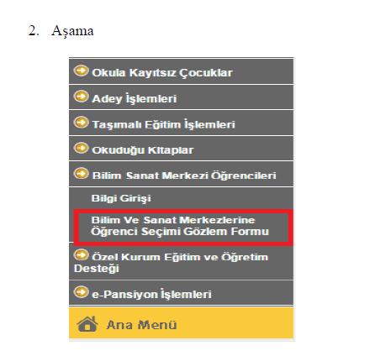

Slide 36

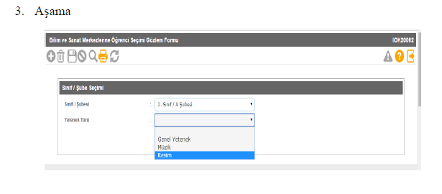

Slide 37

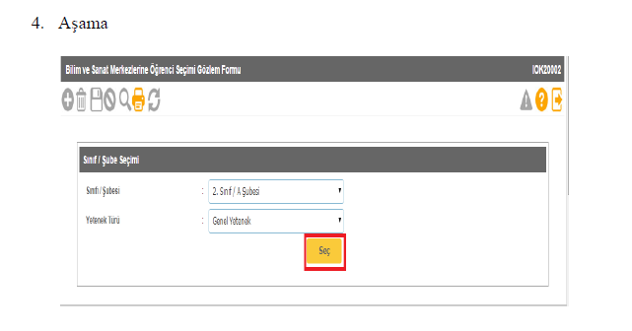

Slide 38

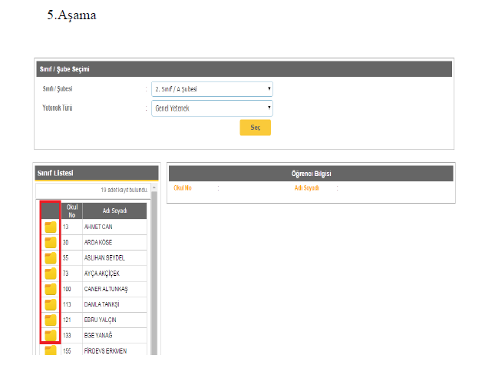

Slide 39

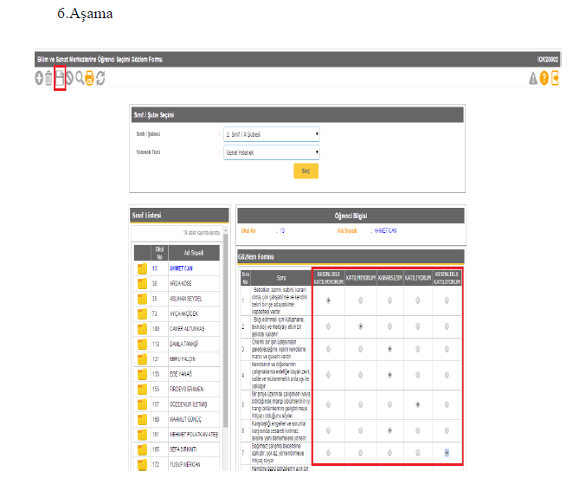

Slide 40

1.Aşama
Öğrencinin Aday Gösterilmesi
2.Aşama
Öğrencinin Grup Tarama Testine Girmesi
3.Aşama
Grup Tarama Testi Sonuçlarına Göre Öğrencinin Bireysel Değerlendirmeye Alınması

Slide 41

GRUP TARAMA TESTİNİN UYGULANMASI

Slide 42


Grup tarama uygulamasına 1, 2 ve 3. sınıf düzeyinde, sınıf öğretmenleri tarafından genel zihinsel, görsel sanatlar ve müzik yetenek alanlarında aday gösterilen öğrenciler girebilecektir.
ÖNEMLİ: Bilim ve sanat merkezleri için yetenek alanlarına göre aday gösterilen öğrencilerin tamamı grup tarama uygulamasına girecektir. Grup tarama uygulamasına girmeyen öğrenciler bireysel değerlendirmeye alınmayacaktır.

Slide 43

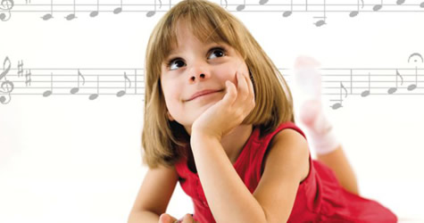
Grup tarama uygulamasına girecek öğrencilerin uygulamaya giriş belgeleri 08 Ocak 2019 tarihinde e-okul Yönetim Bilgi Sistemi “Sınav İşlemleri” modülünde yayımlanacaktır.
Fotoğraflı giriş belgelerinin çıktısı okul idaresi tarafından alınarak onaylanıp öğrenci velilerine imza karşılığında verilerek veliler bilgilendirilecektir.
ÖNEMLİ: Giriş belgeleri e-okul Yönetim Bilgi Sistemi üzerinden alınırken karşılaşılan sorunlarda öncelikle “Öğrenci İşlemleri/Öğrenci Arama” modülünde yer alan “Fotoğrafı Hatalı Öğrenci Listesi”nde öğrencinin adının bulunup bulunmadığı kontrol edilmeli, adı olan öğrencinin fotoğrafının e-okul Yönetim Bilgi Sistemi’ne tekrar yüklenerek giriş belgelerinin verilmesi gerekmektedir.

Slide 44

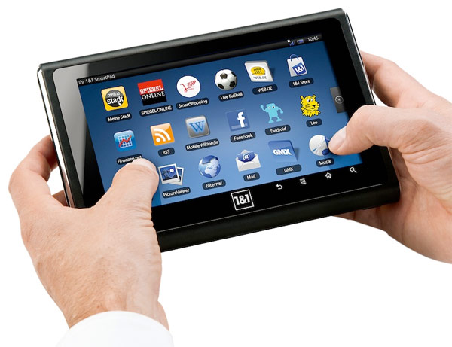
GRUP TARAMA UYGULAMASI
Öğrenciler Gruplarlar halinde
Elektronik Ortamda Tablet Uygulaması İle
19 Ocak 2019 – 24 Mart 2019
Tarihleri Arasında Gerçekleştirilecektir.

Slide 45
Grup tarama uygulamasında uygulama yeri, tarihi ve saati öğrencilerin kimlik numaralarına tanımlanacaktır.
Belirtilen yer, tarih ve saat dışında öğrenciler uygulamaya alınmayacaktır.
Grup tarama uygulamasında öğrencilerin sınıf düzeylerine uygun sorular sorulacaktır.
Puanlar öğrencilerin doğru verdikleri cevaplar üzerinden hesaplanacaktır. Yanlış cevaplar doğru cevaplara etki etmeyecektir.
Grup tarama uygulaması baraj puanları; genel zihinsel, görsel sanatlar ve müzik yetenek alanlarının her biri için ayrı olacak şekilde Türkiye ortalamalarına göre belirlenecektir.

Slide 46

Grup Tarama Uygulama Sonuçları
Grup tarama uygulama sonuçları
29 MART 2019 tarihinde http://www.meb.gov.tr adresinde açıklanacaktır. Sonuçlar öğrencin T.C. kimlik numarası ile öğrenilebilecektir.

Slide 47
Deneme sürümü
Uygulama ekranında denemeler yaparak öğrencinin sisteme hazırlanmasının amaçlandığı “BİLSEM 2019 Grup Tarama Sistemi Tanıtım Sürümü” hem Android hem IOS platformlarında 2018 yılı Aralık ayı içinde yayımlanacaktır. Uygulama Google Play ve AppStore’dan indirilebilecektir.

Slide 48


GRUP TARAMA UYGULAMASINA GİRERKEN ADAYLARIN DİKKAT ETMESİ GEREKENLER

Slide 49

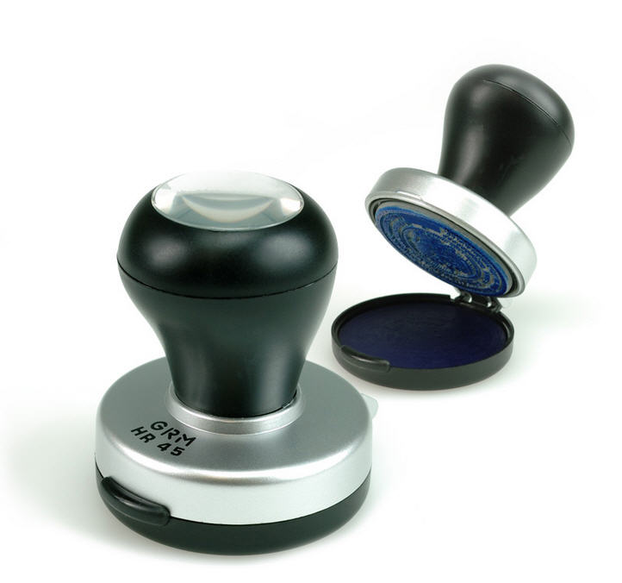
1- Öğrenciler Sınava Sadece Öğrenim Gördükleri Okul Müdürlükleri Tarafından Onaylanmış
Sınav Giriş Belgesi İle Gireceklerdir.
2- Onaylı Sınav Giriş Belgesi Yanında Olmayan Öğrenciler Sınava Alınmayacaktır.
3-Adaylar uygulamaya gelirken yanlarında herhangi bir araç gereç getirmeyeceklerdir. Uygulama için geldiklerinde tablet bilgisayarlar uygulama merkezlerinde hazır bulunacaktır.

Slide 50

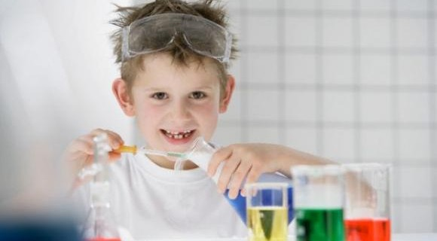
BİREYSEL DEĞERLENDİRMELER

Slide 51
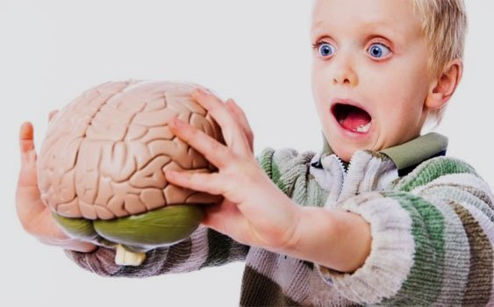
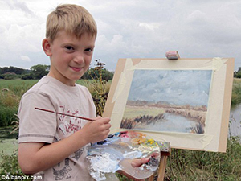
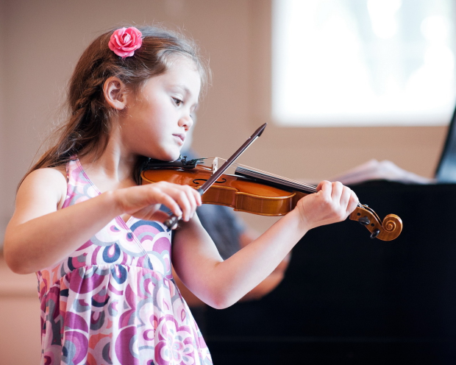
Grup tarama uygulama sonuçları açıklandıktan sonra Bakanlık tarafından yetenek alanlarına göre belirlenen puan barajını geçen öğrenciler yine yetenek alanlarına göre bireysel değerlendirmeye alınacaktır.
Bireysel değerlendirmeye hak kazanan öğrencilere il sınav komisyonları tarafından MEBBİS/BİLSEM İşlemleri modülü üzerinden yer, tarih ve saat bilgileri belirtilerek randevu verilecektir.
Bireysel değerlendirmeler genel zihinsel, görsel sanatlar ve müzik yetenek alanlarında ayrı ayrı yapılmaktadır. Bireysel değerlendirme aşamasında Bakanlık tarafından belirlenen puan barajını geçen öğrenciler bilim ve sanat merkezine yerleşmeye hak kazanacaktır.

Slide 52

Genel zihinsel yetenek alanında bireysel değerlendirmeye hak kazanan öğrencilerin randevu bilgileri
16 NİSAN 2019
tarihinde e-okul Yönetim Bilgi Sistemi “Sınav İşlemleri” modülünde yayımlanacaktır.
Fotoğraflı giriş belgelerinin çıktısı okul idaresi tarafından alınarak onaylanıp öğrenci velilerine imza karşılığında verilerek veliler bilgilendirilecektir.

Slide 53

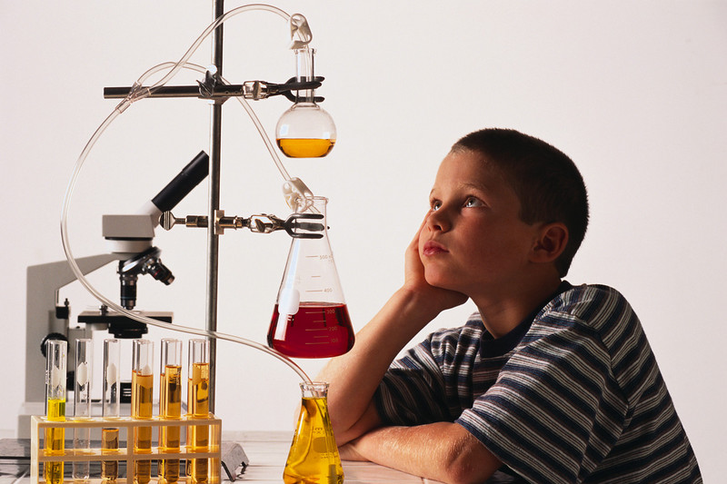
Genel zihinsel yetenek alanında yapılacak bireysel değerlendirme randevuları il tanılama sınav komisyonları tarafından
22 Nisan-12 Temmuz 2019
tarihleri arasında tamamlanacak şekilde planlanacaktır.

Slide 54

Öğrencinin bilim ve sanat merkezinde eğitim almaya hak kazanıp kazanmadığı
19 Temmuz 2019 tarihinde http://meb.gov.tr ve http://orgm.meb.gov.tr adreslerinden duyurulacaktır.

Slide 55
İtiraz
Tablet Bilgisayar Grup Tarama Uygulamasına İtiraz
Tablet bilgisayar ile yapılan grup tarama uygulama sonucuna ilişkin itirazlar, sonuçların http://www.meb.gov.tr adresinden yayımlanmasından itibaren başlayan 5 iş günü içinde öğrenci velisi tarafından http://esinav.meb.gov.tr adresinden yapılacaktır.
Genel Müdürlüğe ulaşan itirazlar değerlendirildikten sonra yine aynı sistem üzerinden veliye bilgilendirme yapılacaktır.

Slide 56
Bireysel Değerlendirme Uygulamasına İtiraz
Genel zihinsel, görsel sanatlar ve müzik yetenek alanında yapılan bireysel değerlendirmelere ilişkin itirazlar, sonuçlar http://www.meb.gov.tr adresinde yayımlandıktan sonra 5 iş günü içinde öğrenci velisi tarafından il millî eğitim müdürlükleri il tanılama sınav komisyonlarına yapılacaktır.
Komisyonlar bireysel değerlendirme sonuçlarına yapılan itirazları değerlendirip itiraz sonucu ile ilgili olarak veliyi bilgilendireceklerdir.
Öğrenci T.C. kimlik numarası belirtilmeyen, imza ve adres bilgisi olmayan dilekçeler ile süresi geçtikten sonra yapılan itirazlar dikkate alınmayacak ve cevaplandırılmayacaktır.
Faksla ve e-posta yoluyla yapılan itirazlar dikkate alınmayacak ve cevaplanmayacaktır.

Slide 57
KAYIT
Bilim ve sanat merkezlerine yerleşmeye hak kazanan öğrenciler
19 Ağustos - 6 Eylül 2019
tarihleri arasında bilim ve sanat merkezine kayıtlarını yaptıracaklardır.

Slide 58
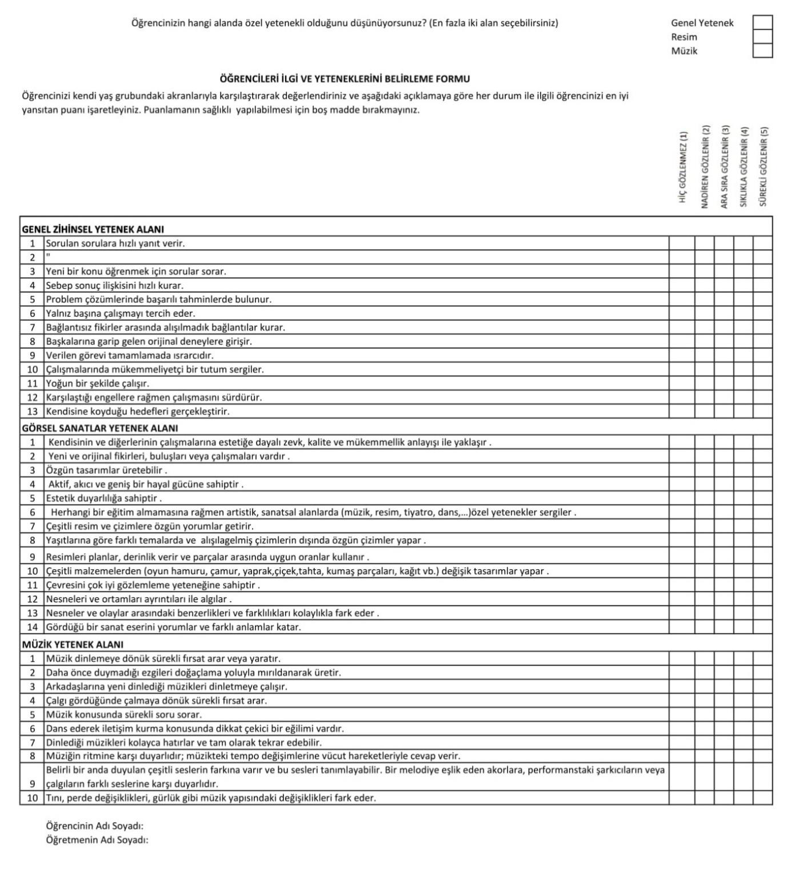

Slide 59
TEŞEKKÜRLER
ÖZEL EĞİTİM VE REHBERLİK HİZMETLERİ GENEL MÜDÜRLÜĞÜ

